Slide 1


Slide 2

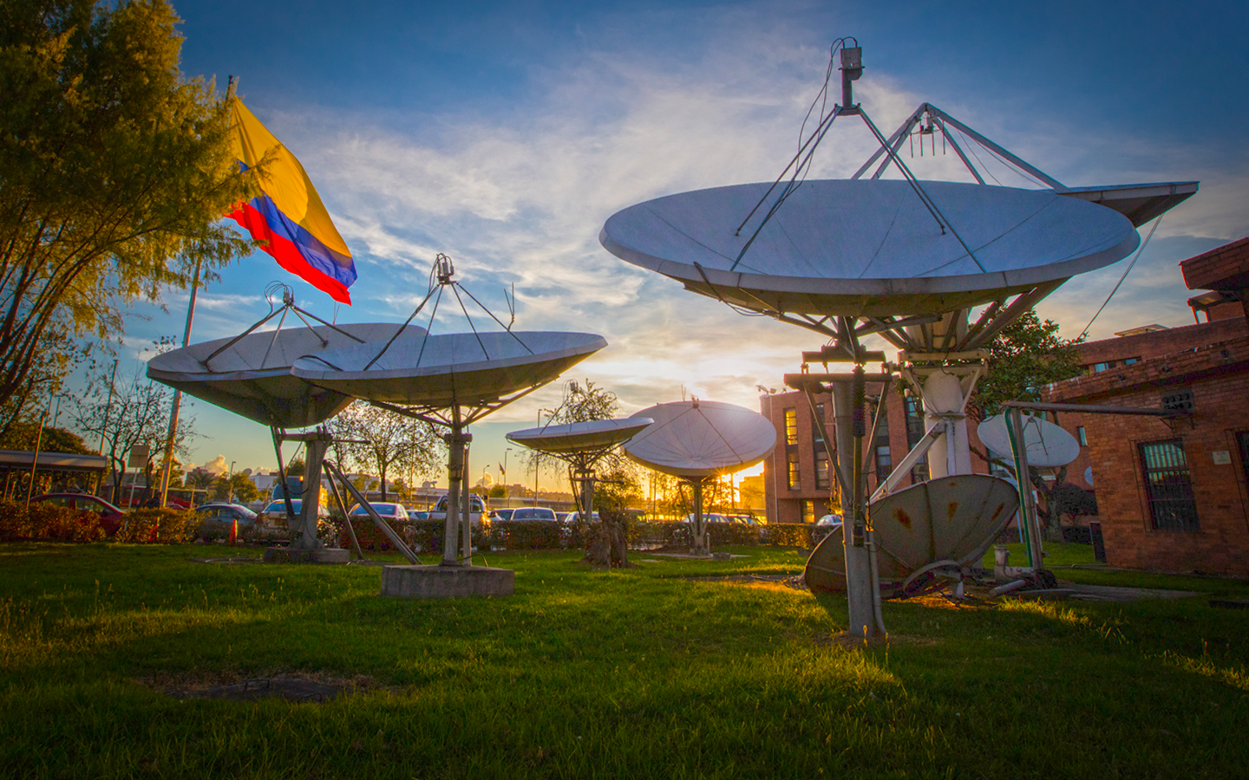

Informe III Trimestre 2024
Gestión de Peticiones (PQRSD)
Coordinación de Relación con el Ciudadano y las Audiencias

Slide 3







Informe PQRSD III Trimestre 2024
1. Canales de comunicación
El presente documento corresponde al informe de peticiones, quejas, reclamos y denuncias (PQRSD), recibidas y atendidas en RTVC por las diferentes dependencias y áreas funcionales, durante el tercer trimestre del 2024, a través de los diferentes canales dispuestos por la Entidad para la atención a la ciudadanía.
2. Tipología de solicitudes
3. Canales de Interacción
En el informe se indican los canales de atención dispuestos por la Entidad, el número total de PQRSD recibidas, la tipología de las solicitudes, se detalla el canal de recepción, las dependencias asignadas, los tiempos promedios de respuesta y solicitudes trasladas a otras entidades por competencia.
4,Tiempos promedios de respuesta.
5,Traslados

Slide 4





Informe PQRSD III Trimestre 2024 - Canales de Atención
CANAL VIRTUAL https://www.rtvc.gov.co/pqrd/create
PRESENCIAL:
HORARIO DE ATENCIÓN:
Lunes a viernes de 8:00 a.m. a 12:00 m y de 2:00 p.m. a 5:00 p.m
CORREO ELECTRÓNICO
correspondencia@rtvc.gov.co
correspondencia@rtvc.gov.co
CORRESPONDENCIA
Avenida El Dorado
Cr. 45 #26-33 Bogotá
TELEFÓNICO
Línea Gratuita 018000123414
Línea Preferencial (601) 2200703. Teléfono (601) 2200700

Slide 5
Informe PQRSD III Trimestre 2024 - Tipo de solicitud
En el tercer trimestre de 2024, RTVC recibió un total de 662 solicitudes clasificadas como PQRSD, lo que representa una disminución del 0.00924 % en comparación con las 716 solicitudes recibidas en el segundo trimestre del mismo año.
Las 662 solicitudes recibidas en RTVC durante el III Trimestre 2024, se discriminaron por tipología como se señala en el gráfico. cambio de gráfico
Fuente: Plataforma Tecnológica Orfeo - (abril-junio)

Slide 6
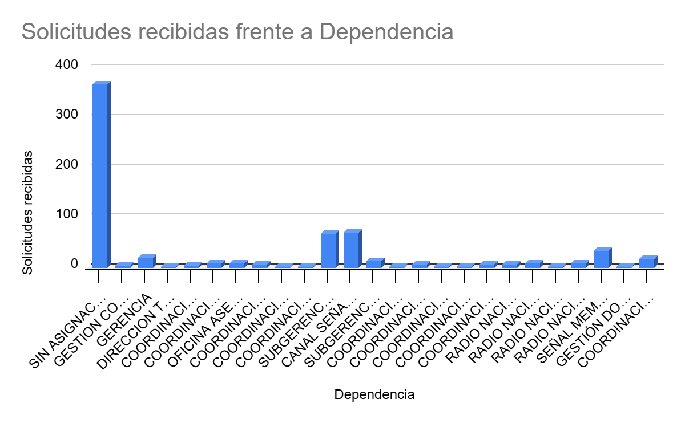
Informe PQRSD III Trimestre 2024 – Asignación por Áreas.
Fuente: Plataforma Tecnológica Orfeo - (abril-junio)

Slide 7
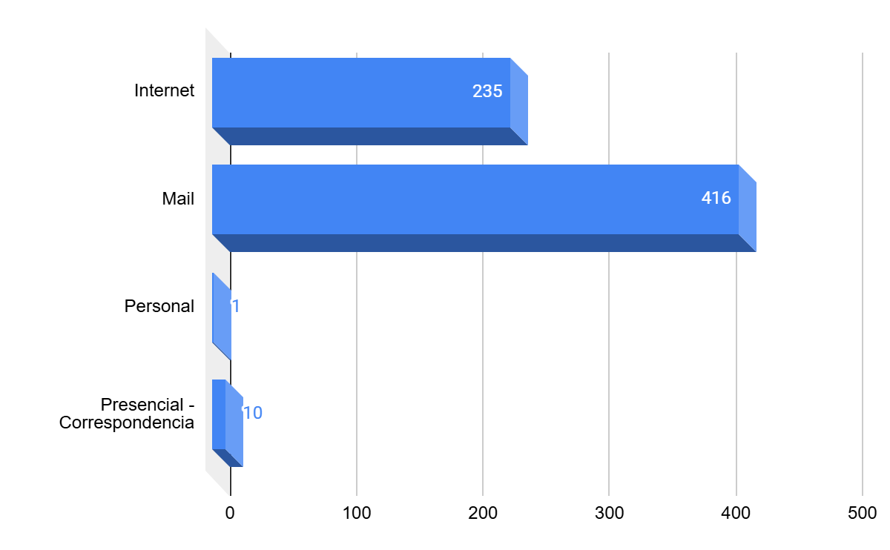
Informe PQRSD III Trimestre 2024 - Canales de Interacción – Medios de Recepción.
La gráfica indica que las 662 solicitudes ingresaron a RTVC de la siguiente manera:
235 corresponden a solicitudes recibidas por la vía electrónica, mediante Internet - formulario web
435 mediante el correo electrónico.
1 radicadas de manera personal.
10 de manera presencial correspondencia
Observamos que los canales virtuales siguen siendo la elección preferida de la ciudadanía al presentar sus PQRSD. Específicamente, el correo electrónico y el formulario web destacan como los canales principales utilizados para este propósito.
Fuente: Plataforma Tecnológica Orfeo - (abril-junio)

Slide 8

Informe PQRSD III Trimestre 2024 - Tiempos promedio de Respuesta por Dependencias
El tiempo promedio de respuesta para las 662 solicitudes recibidas en el tercer trimestre de 2024 se mantuvo constante en 17 días, aumentando el promedio del primer trimestre de 2024, durante el cual se recibieron 716 solicitudes por complejidad en las peticiones.
De las 662 solicitudes radicadas, se evidenció la superación del término inicial asignado en solicitud, no obstante, cabe resaltar que desde la Coordinación de Relación con el Ciudadano y las Audiencias se realizará con base en esta información el seguimiento y retroalimentación con las áreas pertinentes.
Fuente: Plataforma Tecnológica Orfeo - (abril-junio)

Slide 9
Informe PQRSD III Trimestre 2024 - Estandarización del uso del Proceso.
Mediante diversos canales de comunicación, se difunde entre los usuarios de OrfeoGob la metodología para generar respuestas vinculadas al documento inicial y su gestión. Esto garantiza la trazabilidad de las PQRSD (Peticiones, Quejas, Reclamos, Sugerencias y Denuncias) atendidas y, al mismo tiempo, asegura el uso adecuado de la plataforma como herramienta para la administración de solicitudes.
Ante las solicitudes identificadas que no se ajustan a la estandarización del proceso, implementaremos durante el cuarto trimestre de la presente anualidad, sesiones de sensibilización dirigidas a las áreas y colaboradores pertinentes. El objetivo es reducir significativamente el número de solicitudes no relacionadas y, al mismo tiempo, fomentar una mayor adherencia a los estándares establecidos
No. de solicitudes recibidas Respuestas no asociadas
662 4
Fuente: Plataforma Tecnológica Orfeo - (abril-junio)

Slide 10
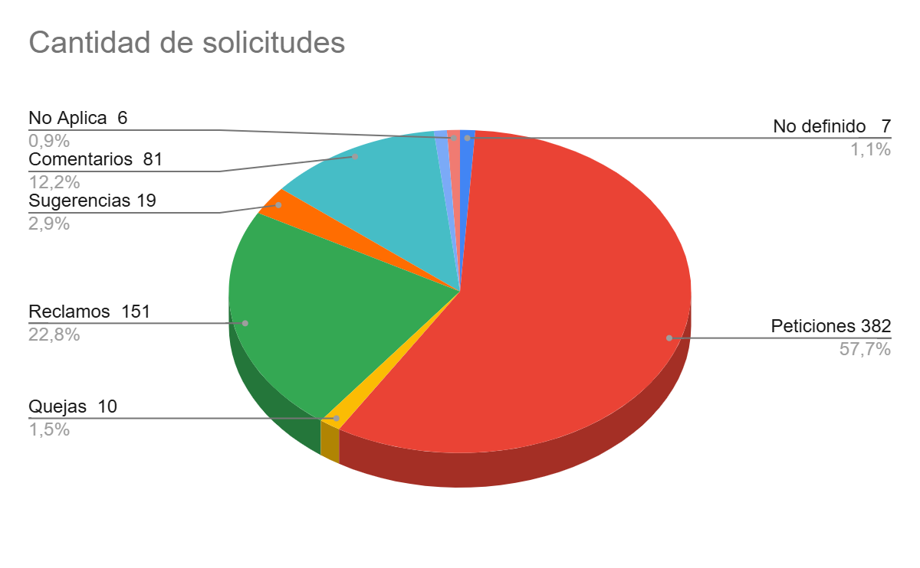
Informe PQRSD III Trimestre 2024 - Análisis general de las solicitudes
Peticiones (382):
Frente a las solicitudes presentadas se evidencian peticiones de:
No definido. (7): Corresponden a una variedad de temas que no están catalogados en el listado disponible en el sistema. Estos casos abarcan asuntos diversos que no pueden ser encuadrados dentro de las categorías predefinidas, por lo que se agrupan bajo esta denominación.
De las catalogadas se encuentran solicitudes con relación a:
Quejas (10) Corresponden a: Es la manifestación de desacuerdo, insatisfacción o descontento al recibir una atención inadecuada por parte de un servidor público.
Reclamos (151). Requerimiento que se realiza la ciudadanía , para solicitar la prestación de un servicio de calidad y permanente, por las fallas en señal de radio y televisión
Sugerencias (19). – manifestaciones realizadas por la ciudadanía de una propuesta para plantear un cambio o mejora de un servicio, trámite o proceso.
Comentarios (81). Juicio, parecer, mención o consideración que se hace, oralmente o por escrito, acerca de alguien o algo.
No aplica: (6) radicados que no encajan en la catalogación que se encuentra en plataforma Orfeo y por ello se agrupan en este grupo.
Fuente: Plataforma Tecnológica Orfeo - (abril-junio)

Slide 11
Informe PQRSD III Trimestre 2024 - Análisis general de las solicitudes
Mediante la generación del informe correspondiente al III trimestre del año 2024, se evidencia que las peticiones y reclamos son los temas más comunes interpuestos por los peticionarios.
Este informe detalla:
RECLAMOS (151).
Antena ( 151) Fallas en la señal) – las solicitudes presentadas por la ciudadanía generalmente se centran en las partes rurales del país, usuarios que detallan la complejidad para que el servicio funcione adecuadamente.
Presentando: largos periodos en cortes en el servicio, fallas en el audio de los canales públicos o fallas totales (días sin el servicio TDT). RTVC Sistema de Medios Públicos gestiona la atención pertinente, brindando para cada caso reportado la atención efectiva desde los distintos medios de contacto (celular, correo) que cada ciudadano(a) suministra al radicar su solicitud, con el fin de que el peticionario conozca de manera oportuna y de primera mano la solución, para poder reestablecer el servicio en el menor tiempo posible según sea el caso. Adicionalmente se contesta cada requerimiento con una serie de indicaciones especificas con el fin de atender de fondo cada solicitud.
Con relación a la cifra reportada para el III trimestre del 2024 se evidencio una disminución leve del 0,05% con relación al trimestre anterior (I trim- 2024) en el que se recibieron 96 solicitudes por este motivo.
Fuente: Plataforma Tecnológica Orfeo - (abril-junio)

Slide 12
Informe PQRSD III Trimestre 2024 - Traslados
Respecto de los traslados por no competencia (Artículo 21 de la Ley 1755 del 30 de junio de 2015) durante el III trimestre de 2024, de las 662 solicitudes, 14 fueron trasladadas por competencia a otras entidades, lo que equivale al 10% de la totalidad de las solicitudes recibidas.
Fuente: Plataforma Tecnológica Orfeo - (abril-junio)

Slide 13
Informe PQRSD III Trimestre 2024 – Gestión por Áreas
Dependencia | Solicitudes recibidas | Promedio tiempo de respuesta (días)
SIN ASIGNACION | 367 | 13 días
GESTION COMERCIAL | 4 | 13 días
GERENCIA | 20 | 10 días
DIRECCION TECNOLOGIAS CONVERGENTES | 2 | 15 días
COORDINACION DE COMUNICACIONES | 3 | 10 días
COORDINACION INGENIERIA DE RED | 8 | 11 días
OFICINA ASESORA JURIDICA | 9 | 11 días
COORDINACION DE GESTION JURIDICA | 5 | 17 días
COORDINACION DE PROCESOS DE SELECCION Y CONTRATACION | 1 | 6 días
COORDINACION DE PLANEACION | 1 | N/D
SUBGERENCIA DE TELEVISION | 68 | 15 días
CANAL SEÑAL COLOMBIA | 70 | 9 días
SUBGERENCIA DE SOPORTE CORPORATIVO | 12 | 15 días
COORDINACION DE CONTABILIDAD | 2 | 18 días
COORDINACION DE GESTION TALENTO HUMANO | 5 | 7 días
COORDINACIÓN GESTIÓN ADMINISTRATIVA | 2 | 5 días
COORDINACION DE TECNOLOGIAS DE LA INFORMACION | 1 | 13 días
COORDINACION EMISION DE RADIO | 5 | 16 días
RADIO NACIONAL - PRODUCCION RADIO | 6 | 8 días
RADIO NACIONAL | 9 | 14 días
RADIO NACIONAL - INFORMACION | 1 | 14 días
RADIO NACIONAL - MUSICAL Y CULTURAL | 8 | 11 días
SEÑAL MEMORIA | 34 | 10 días
GESTIÓN DOCUMENTAL | 1 | 30 días
COORDINACIÓN DE RELACIÓN CON EL CIUDADANO | 18 | 4 día
Analizamos detenidamente el número de solicitudes asignadas y el tiempo promedio de resolución de las PQRSD.
En promedio, se observó un aumento en el tiempo de respuesta por la complejidad de los temas en las peticiones realizándose una apropiación efectiva del proceso y un uso preciso de la herramienta Orfeo para generar las respuestas oficiales.
En relación con la gestión de las áreas y la atención de las PQRSD, queremos destacar el excelente desempeño relación con el ciudadano .
Así mismo, se destaca la alta eficiencia en la gestión y el cumplimiento puntual de los términos establecidos para cada solicitud.
Fuente: Plataforma Tecnológica Orfeo - (abril-junio)

Slide 14


